Slide 1


Werkboek 1 - Regiovisie
Deze powerpointpresentatie is tot stand gekomen door IBM in samenwerking met
Sterk Techniekonderwijs
Notes:
Aan de hand van een aantal voorbeeldvragen en een creatieve oefening geeft u met elkaar antwoord op de volgende vragen: hoe ziet onze regio eruit en waar willen we als regio naartoe?
NB: de powerpoints zijn bedoeld als verdieping en oefening. Niet alles uit de werkboeken hoeft dus terug te komen in uw subsidieaanvraag. Kijk hiervoor goed naar het beoordelingskader en de formats van DUS-I.
NB: onder bijna elke slide van het werkboek staan ter ondersteuning extra aantekeningen.

Slide 2
Inhoudsopgave
Werkboek 1
Introductiesessie
Kennismaking
Update regio voortgang tot nu toe
Verdieping regionale context
Pauze
Innovatief denken
Wrap up & huiswerk
Notes:
Tip: Wellicht zijn al deze onderdelen niet even uitgebreid te behandelen in één werksessie. Bepaal goed wat de regio als ‘huiswerk’ doet en welke onderdelen plenair en in groepjes worden behandeld.

Slide 3

Introductie
Notes:
Onderdelen:
Introductie werkboeken
Ruimte voor een eigen kennismaking
Ruimte voor update regio voortgang

Slide 4

Introductie werkboeken
Overzicht van de verschillende werkboeken (die elkaar opvolgen)
Samenstellen van de regiovisie (werkboek 1): Aan de hand van een aantal voorbeeldvragen en een creatieve oefening geeft u met elkaar antwoord op de volgende vragen: hoe ziet onze regio eruit en waar willen we als regio naartoe?
Design Thinking Toolbox (werkboek 2): In dit werkboek gaat u aan de hand van een aantal tools gerichte oplossingen bedenken die precies aansluiten op de wensen en behoeften van de gebruikers van uw producten / diensten. U verzamelt innovatieve ideeën ter verbetering van het techn(olog)isch onderwijs in relatie tot de arbeidsmarktontwikkelingen. Deze kunt u gebruiken als aanscherping of verdere concretisering van uw activiteitenplan.
Plan van aanpak (werkboek 3 en 4): Aan de hand van theorie en oefeningen gaat u aan de slag met de verschillende onderdelen van het projectplan die nodig zijn voor goed projectmanagement. Aan bod komt onder andere het stellen van doelen en bijbehorende mijlpalen, planning, risico-inventarisatie en nog veel meer.
Notes:
Let op! Deze introductie dient aangepast te worden naar de wijze waarop de regio e.e.a. gaat aanpakken. De hier beschreven aanpak is afgeleid van het IBM programma (bestaande uit 4 workshop).
NB: voor werkboek 2 is geen presentatie beschikbaar, maar is een toolbox Design Thinking gemaakt. Zo kunt u deze methode eventueel ook zelf toepassen.

Slide 5
Kennismaking
Suggestie om een kennismakingsspel te doen als deelnemers aan de werksessie elkaar nog niet goed kennen.
Tijdens het IBM pilotprogramma is een spel over het ‘prisoners dilemma’ gebruikt. Deelnemers spelen dit spel om bekend met elkaar te raken en op een ludieke manier met elkaar te ervaren dat het uiteindelijk suboptimaal is om enkel naar eigen gewin te streven.
Notes:
Aandacht voor de relationele kant zorgt voor onderling vertrouwen, dit maakt de samenwerking robuust. De uitdaging van ieder partnerschap is om samen meer te bereiken dan iedere partij alleen zou kunnen. Relatiebeheer, het ‘warm houden’ van het netwerk is een belangrijk onderdeel. Persoonlijk contact werkt het beste. Zeker als u en uw partners elkaar nog niet zo goed kennen, is het goed dat u regelmatig contact houdt, misschien ook eens in een informelere setting. Wanneer u een goed contact heeft met elkaar ontstaan conflicten minder snel en lost u ze juist sneller op.

Slide 6
Update voortgang regio
Update om aan te geven welke acties er al ondernomen zijn in de regio
Notes:
Zelf in te vullen door de regio.

Slide 7

Verdieping Regionale Context
Sterk Techniekonderwijs heeft voor elke regio regioportretten beschikbaar gesteld voor de cijfermatige onderbouwing van de aanvraag.
Notes:
Onderdelen:
- Inleiding regiovisie
- Voorbeeldvragen voor een verdieping op de data behandelen in subgroepen
Samenvatting / Terugkoppeling
Voorbeeldvragen: duurzaam & dekkend, onderwijsaanbod profielen, doorstroom, arbeidsmarktcontext, kwaliteit van het onderwijs en tot slot lerarentekort
Ruimte voor een samenvatting
Mogelijke huiswerkopdracht: Track Record

Slide 8

Regiovisie: het verhaal achter de getallen (1/2)
De regionale visie beschrijft de visie van de samenwerkingspartners op de bredere regionale context waarin de samenwerking zal plaatsvinden.
De basis van de cijfers voor uw regiovisie wordt u aangereikt (regioportret). U bent dus geen tijd kwijt aan het zoeken naar deze gegevens en kunt zich dus focussen op de volgende belangrijke stap:
  De gezamenlijke interpretatie van de regio (het verhaal achter de getallen).

Slide 9
Regiovisie: het verhaal achter de getallen (2/2)
De aangeleverde gegevens, aangevuld met uw eigen gegevens stellen u in staat om het gesprek aan te gaan met de door u geïdentificeerde stakeholders over een aantal cruciale thema’s:
  de kwaliteit van het technisch vmbo van nu en in de toekomst;
  de dekking van het technisch vmbo van nu en in de toekomst;
  de arbeidsmarktcontext.

Slide 10

Voorbeeldvragen
Voorbeeldvragen om het gesprek te voeren over de regiovisie op basis van het regioportret.
Notes:
Het is raadzaam om, omwille van de tijd een selectie te maken uit de volgende vragen. Deze vragen zijn puur ter verdieping en voorbereiding bedoeld. Er worden nog geen oplossingen bedacht. Uiteraard kunt u ideeën voor oplossingsrichtingen wel alvast opschrijven voor een later stadium.

Slide 11
Duurzaam & dekkend onderwijsaanbod
In Nederland wordt een krimp verwacht in leerlingaantallen op het vmbo. Dit wordt veroorzaakt door een combinatie van dalende geboortecijfers en opwaartse druk.
Hoe zit het met leerlingendaling in de gemeenten van uw regio?
  Welke schoolvestigingen zullen te maken krijgen met krimp en in welke mate?
Wat betekent dit voor de bekostiging en financiële organisatie van de vestiging?
In hoeverre is er de afgelopen periode (op individueel of gezamenlijk niveau) al actie ondernomen om in te spelen op deze krimp?
Notes:
U zult in uw aanvraag moeten formuleren hoe de gekozen regio er nu uitziet en hoe deze er in de toekomst uit gaat zien op het gebied van technisch onderwijs en de arbeidsmarkt. De leerlingenprognoses zijn hiervoor van belang.

Slide 12
Hoe hebben de profielen zich de afgelopen jaren ontwikkeld in uw regio?
Hebben in de afgelopen tien jaar beduidend meer of minder leerlingen in uw regio voor een technisch profiel gekozen ten opzichte van een niet-technisch profiel? Hoe zou dit kunnen komen?
In hoeverre speelt technologie een rol bij andere profielen of keuzevakken? Op welke manier?
  Hebben leerlingen in andere profielen de kans om technische vaardigheden op te doen en te ontdekken of zij technische talenten of interesse hebben? Waarom wel of niet?
Notes:
U zult in uw aanvraag moeten formuleren hoe de gekozen regio er nu uitziet en hoe deze er in de toekomst uit gaat zien op het gebied van technisch onderwijs en de arbeidsmarkt. Het aanbod hierin en de leerlingenaantallen zijn hiervoor van belang.

Slide 13
Doorstroom vmbo-tl naar het technisch mbo
Leerlingen die in 2017/18 een diploma van de theoretische leerweg ontvingen en in 2018/19 instroomden in een mbo-opleiding, kozen in 28% van de gevallen voor een technische studie.
Hoe hoog is dit percentage in uw regio? En: om welk aantal leerlingen gaat dit?
Vergelijk deze getallen eens met het aantal leerlingen dat met een vmbo-diploma basis, kader of gemengde leerweg instroomde in een technische mbo-studie. Wat valt op?
Notes:
Als u het beoordelingskader bekijkt ziet u dat u in uw regio ook met vragen rond het technologisch vormgeven van vmbo-tl aan de slag moet gaan.
“De analyse bevat een overzicht van het huidige aanbod van technisch vmbo (inclusief technologisch vormgegeven andere profielen en de theoretische leerweg), de instroomcijfers in het technisch vmbo, en de aansluiting met het mbo (inclusief de technische opleidingen in het mbo en de doorstroomcijfers naar het technisch mbo)
”U zult ook doelen ten aanzien van het vmbo-tl moeten formuleren”.
“De beoogde doelen zijn gerelateerd aan het huidige onderwijsaanbod, het aanbod van het mbo, de arbeidsmarktanalyse en de verwachte leerlingenaantallen en betreffen niet alleen de vijf technische profielen, maar ook technologisch vormgegeven andere profielen en de theoretische leerweg.”

Slide 14
Doorstroom van profielen naar technische mbo-opleiding (vmbo bb/kb/gl)
In relatieve aantallen is de doorstroom van technische profielen richting technische mbo-studies vaak het grootst.* Is dit in uw regio ook het geval?
Welke profielen hebben een hoog percentage doorstroom naar technisch mbo? Hoe komt dit?
Vanuit welke profielen stromen de meeste leerlingen door naar technische studies, in absolute aantallen?
Zijn er doorlopende leerlijnen aanwezig in uw regio? Hoe zien deze eruit?
Notes:
* In absolute aantallen kan het beeld lijken op de relatieve doorstroom, maar het beeld kan met absolute aantallen ook heel anders zijn. Een eventueel verschil hiertussen komt door variërende leerlingaantallen in profielen.

Slide 15
Arbeidsmarktcontext
In veel arbeidsmarktregio’s werken de meeste technici in de bouw. Is dit ook in uw arbeidsmarktregio het geval?
  In welke sectoren werken de meeste technici in uw regio?
De vraag naar technici neemt de laatste twee jaar toe in de meeste regio’s van Nederland. Is dat in uw regio ook het geval?
  Neemt de vraag naar technisch basisvakmanschap toe, naar technisch specialistisch vakmanschap, of naar beiden?
Aan welke kennis en vaardigheden is nu behoefte?
Aan welke kennis en vaardigheden is op de lange termijn behoefte?
Notes:
Eén van de hoofdcriteria waar uw plan op beoordeeld wordt is een dekkend en doelmatig technisch onderwijs aanbod dat past bij de regionale arbeidsmarktbehoefte. U zult dus de arbeidsmarktsituatie moeten kennen. Uw regiovisie/analyse zult u dan ook moeten onderbouwen met kwanitatieve en kwalitatieve gegevens van de regionale (toekomstige) arbeidsmarkt.

Slide 16
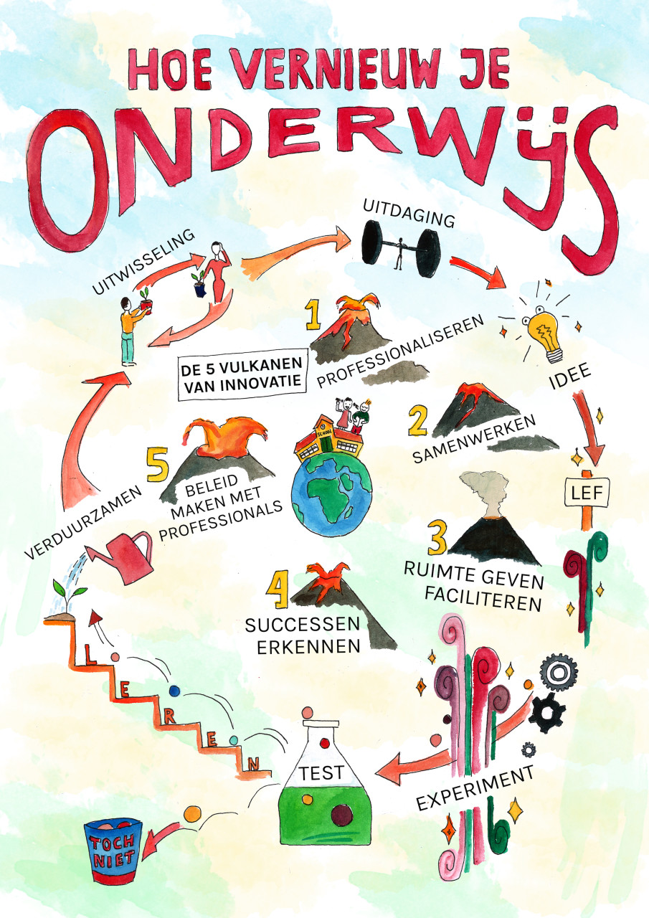
Kwaliteit van het onderwijs
Wat verstaan we als regio onder kwaliteit van het techn(olog)isch vmbo?
Welke innovaties zijn er of worden er verwacht in het technisch onderwijs?
Wat verwacht het bedrijfsleven?
Notes:
Een discussie over wat onder kwaliteit verstaan wordt, kan mooie inzichten opleveren die de samenwerking ten goede komen.
In het DUS-I format Regiovisie worden ten aanzien van de kwaliteit van het onderwijs de volgende elementen aangereikt:
- Hoeveelheid en kwaliteit van voorzieningen (materialen, machines etc).
- Hoeveelheid en kwaliteit van docenten.
- Bestaande samenwerking met vervolgonderwijs en bedrijfsleven.
- Flexibiliteit in aanbod en gebruik van nieuwe technieken en /of apparatuur.
- Mate waarin onderwijs aansluit bij regio (arbeidsmarkt en vervolgonderwijs).
Bron plaatje: http://www.innovatieimpulsonderwijs.nl/update-scenarios-voor-onderwijsvernieuwing/

Slide 17

Lerarentekort: wat betekent het voor onze regio en hoe lossen we het op?
In welke vakgebieden is er te veel, dan wel te weinig personeel?
Wat is er nodig om de uitstroom van zittende technische docenten tegen te gaan in uw regio?
Welke alternatieve instroomroutes zijn mogelijk, buiten de reguliere instroom, om het technische lerarentekort aan te pakken in uw regio?
Hoe kunnen scholen met de grootste tekorten aan technische docenten hun bèta-technisch onderwijs anders organiseren?
Wat zijn creatieve oplossingen om toch hetzelfde, kwalitatieve onderwijs aan te kunnen bieden, maar met minder fte?
Notes:
De komende jaren gaat over het algemeen genomen een groot deel van de techniekleraren bij met name de profielen PIE en BWI met pensioen. Tegelijkertijd geven scholen aan dat er nu ook sprake is van een tekort aan leraren en dat personeel steeds moeilijker te vinden is. U kunt de subsidie Sterk Techniekonderwijs op verschillende manieren inzetten voor een sterk lerarenbestand technisch beroepsonderwijs.
U kunt ervoor kiezen om specifiek op dit thema alvast in oplossingen denken. Wij dagen u uit om met elkaar in gesprek over wat een eventueel tekort voor uw regio betekent en hoe de regio van plan is dit tekort op te lossen. De gegevens om bovenstaande vragen te beantwoorden zult u zelf moeten aanleveren. Deze zijn niet beschikbaar in het regioportret. Het is verstandig dit al voor de werkboek op een rijtje te hebben. Zie hiervoor ook het DUS-I Format ‘Regiovisie’. Het gaat om de volgende gegevens:
Kwantitatief, per profiel:
- Aantal huidige docenten met 2e graads bevoegdheid, aantal nog bij te scholen tot 2e graads
- Aantal docenten met behoefte aan bijscholing voor professionalisering
- Vervangingsbehoefte docenten (als gevolg van natuurlijk verloop)

Slide 18
Samenvatting
Korte samenvatting van wat er zojuist is opgehaald en besproken.
Notes:
Tip: De regiovisie en het activiteitenplan bevat samen maximaal 25 pagina’s. Verwijzingen naar pagina’s in bijlagen (in een voetnoot) zijn prima en worden meegenomen in de beoordeling. De tabellen en cijfers uit het regioportret hoeft u dus niet ook nog in uw regiovisie op te nemen, u kunt hier in uw tekst naar verwijzen.

Slide 19
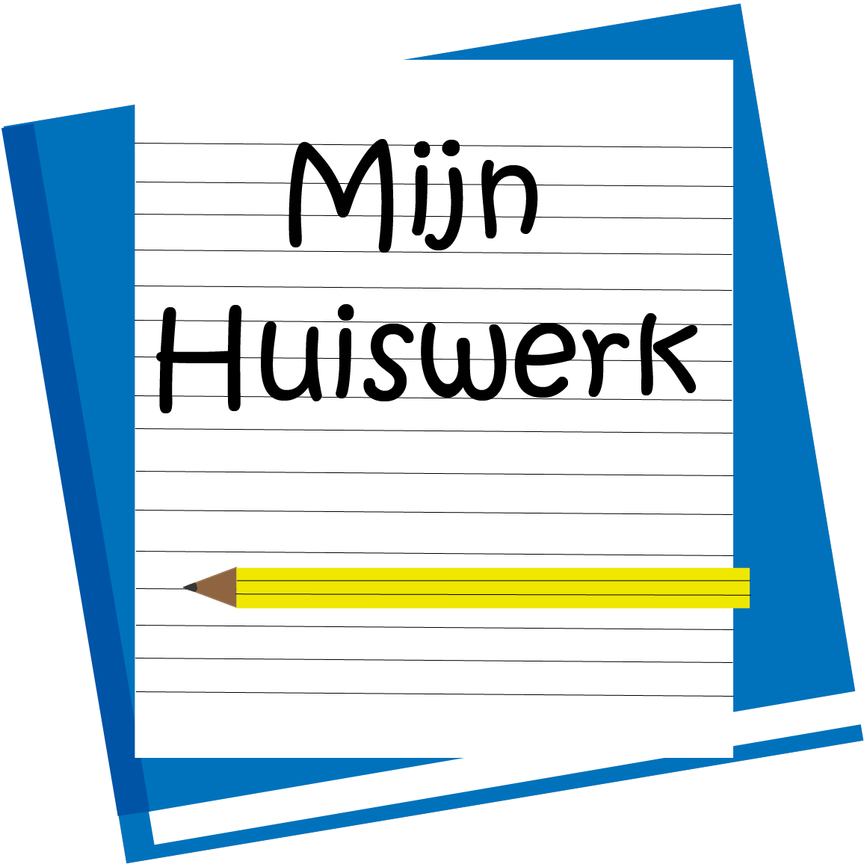
Track record
Huiswerk
Het is de bedoeling dat uw regionale visie niet naast bestaand beleid staat, maar dat bestaande initiatieven in de regionale visie worden meegenomen (denk aan economische agenda’s, arbeidsmarktanalyses, etc.).
Beantwoord hiervoor de volgende vragen
Wat zijn bestaande economische agenda’s, arbeidsmarktanalyses, etc. waar we bij aan kunnen sluiten? Op welke punten?
Wat is in het verleden al gedaan met onze partners (track record)?
Welke initiatieven zijn effectief gebleken? Wat kunnen we hiervan leren?

Slide 20

Innovatief denken
Zoals Albert Einstein al zei: pas wanneer letterlijk buiten het kader gedacht wordt, kunnen goede ideeën en praktische oplossingen worden gecreëerd.
Notes:
Tijdens dit onderdeel zullen we op basis van de uitdagingen in uw regio een toekomstbeeld uitwerken waarin deze uitdagingen worden opgelost.
Onderdelen:
- Inleiding visie & innovatief denken
- Voorbeeld van de methode innovatief denken
- Uitleg ‘innovative thinking’ methode
- Oefening uitvoeren in kleinere groepen
- Uitwisseling en conclusie

Slide 21
Waar willen we uiteindelijk naar toe met de samenwerking in relatie tot de regio?
We gaan een creatieve oefening doen om de huidige problematiek te herkaderen naar onze gezamenlijke ambities voor de toekomst (onze visie).

Slide 22

Eerst een stukje theorie: wat is een visie?
Het geeft aan: hoe gaan wij de wereld van morgen beïnvloeden?
  Waarvoor we gaan
  Gericht op de omgeving
  Hoe gaan we met de wereld om
  Toekomst, droom
  Vanuit de verre toekomst
  Kan worden bijgesteld
Een goede visie leidt tot creatieve spanning of flow.
De visie geeft richting aan veel praktische beslissingen die voorliggen bij het daadwerkelijk vormgeven en organiseren van concrete activiteiten.
2030
Notes:
Tekst gebaseerd op o.a. http://www.carrieretijger.nl/functioneren/professionele-vaardigheden/visie-ontwikkelen/organisatie en PMC Compact – Projectmatig Creëren binnen handbereik (2010), Bos, Harting, Hesselink. Scriptum, Schiedam.

Slide 23
Waarom creatief en innovatief denken?
Introductie
Innoveren = het aanbrengen van veranderingen aan iets dat al bestaat, door het introduceren van nieuwe methoden, ideeën of producten.
De essentie van innovatie is om anders te denken en te doen dan we altijd hebben gedaan.
Kijk maar eens naar de volgende dia’s.

Slide 24
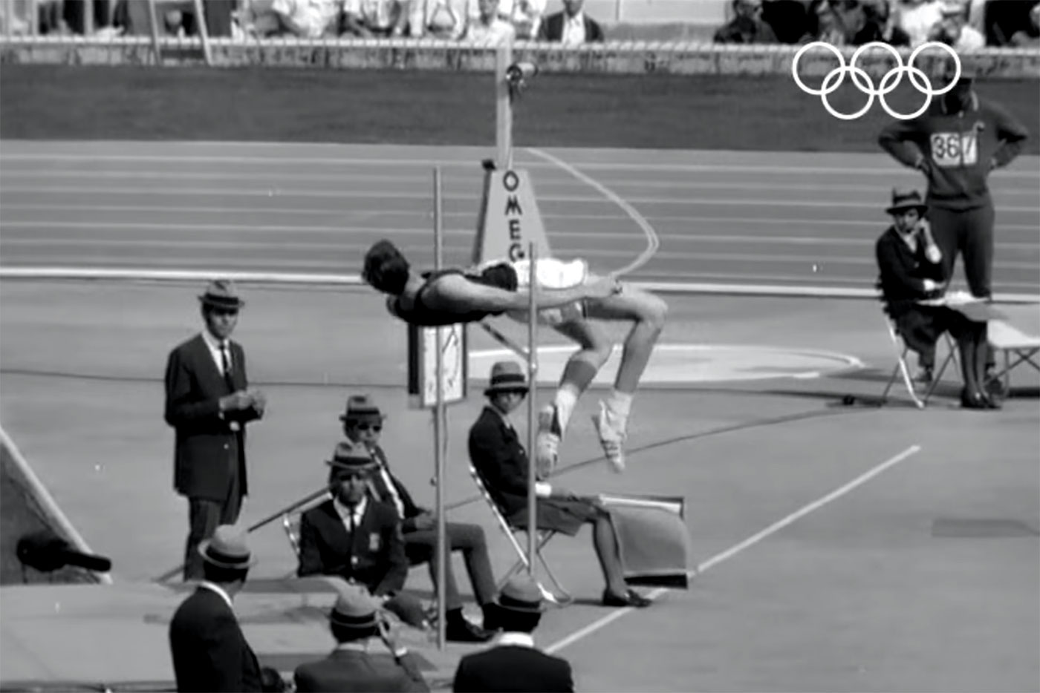
Notes:
Intro van de oefening: Voorbeeld van out of the box denken: de eerste hoogspringer die op deze manier sprong.

Slide 25
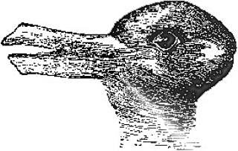
Wat ziet u?
Notes:
Intro van de oefening: Bekend voorbeeld: ziet u een haas of een eend? Anders kijken levert andere uitkomsten op.

Slide 26
Herkadering, een introductie: The Semco way
We vertrouwen onze werknemers
Medewerkers zijn dieven
Teams bepalen de uren
Gezette werktijden
Beslis je eigen salaris
TRADITIONELE SEMCO
INNOVATIEVE SEMCO
Maak je eigen beslissingen
Salaris wordt door het management vastgesteld
  Ingewikkelde regels
Memo’s van 1 pagina
Lange rapporten
Vergaderingen zijn verplicht
Doe mee of kom niet
26
Notes:
Een concreet voorbeeld van de methode ‘innovatief denken’. Dit gaan de deelnemers zometeen ook doen. Hoe kan dat er uit zien?
De werknemers en het bestuur pakten de kernovertuigingen in het bedrijf ‘Semco’ (geel post its) en namen ze eens goed onder de loep: waarom doen we wat we doen? Kan het ook anders? Lees; tegenovergesteld (zie oranje post its). Worden we daar niet veel vrolijker van? Waarom doen we het eigenlijk niet zo?

Slide 27


Voorbeeld van omgevormde overtuigingen i.h.k.v. STO
Techniek is het leukste vak van de onderbouw
Leerlingen zijn rolmodel voor toekomstige techniekleerlingen
De technische vmbo-scholen en het mbo en bedrijfsleven zijn gezamenlijk in staat kwalitatief goed vmbo-onderwijs te organiseren
De stad zelf is de nieuwe locatie
In techniek werk je aan jezelf en aan een duurzame stad
D&P omvat alle techniekprofielen
“Dit ben ik!”
We creëren een situatie waarin de leerling ervaart wat hij wil, wie hij is, en presenteert dat
De mbo techniek opleidingen zitten allemaal vol en hebben een numerus fixus/loting
Ouders willen dat kinderen zich creatief en innovatief kunnen uiten voor de toekomst van de stad
Notes:
Om ervoor te zorgen dat u zich beter kunt voorstellen hoe dit er voor uw regio uit zou kunnen zien is hier een voorbeeld van de uitkomst van het ‘innovative thinking’ proces. Dit zijn voorbeelden van de uitkomst van de oefening die in de opvolgende dia’s verder uitgelegd wordt, dit zijn de ‘omgevormde’ overtuigingen.

Slide 28
Opdracht: Herkaderen / innovatief denken
Dit is het idee:
Huidige
Kernovertuiging /situatie
Nieuwe
Kernovertuiging /situatie
Wat zijn redenen dit te veronderstellen?
Wat indien deze extreme uitspraken waar zijn?
Ondersteunende
aannames
Geherformuleerde
aannames
Wat is het tegenovergestelde van deze ondersteunende stelling?
Formuleren huidige overtuiging
Formuleren nieuwe overtuiging
Notes:
Uitleg ‘innovative thinking’ opdracht: Herkaderen.
Stap 1. Vaststellen wat de huidige overtuiging is. Dit is uw kernovertuiging/situatie.
Stap 2. Analyseer deze kernovertuiging. Wat zijn de redenen dat u dit denkt. Bepaal ondersteunende aannames en pak de vier belangrijkste.
Stap 3. Dwing uzelf om het tegenovergestelde van deze ondersteunende overtuigingen te construeren door antoniemen en grammaticale tegenstellingen te vinden. Kom met variaties op deze tegenstellingen tot u extreme geherkaderde formuleringen vindt. Als deze uitersten belachelijk en lachwekkend zijn, kunt u er zeker van zijn dat u uzelf buiten uw kader heeft geduwd.
Stap 4. Overweeg uw tegengestelde ondersteunende overtuigingen en schort ongeloof op door uzelf af te vragen wat er zou gebeuren als ze allemaal waar zouden zijn.
Welke nieuwe kernovertuiging/situatie heeft dit tot gevolg?

Slide 29

1. Bepaal kernovertuiging en ondersteunende aannames
Wat zijn problemen of obstakels (kwantitatief en kwalitatief) met betrekking tot:
de instroom naar het technisch vmbo;
de doorstroom van het vmbo naar technisch mbo opleidingen;
de uitstroom naar de arbeidsmarkt.
Schrijf elke ondersteunende overtuigingen op een afzonderlijke post-it.
Dit mag in een paar woorden (gebruik hoofdletters).
Is het voltooid? Wat is de belangrijkste, overkoepelende overtuiging? Zet deze in het midden.
Basis
onderwijs
vmbo
mbo
Arbeidsmarkt
Notes:
Uitleg oefening 1. Bepaal ondersteunende aannames. Een ondersteunende overtuiging kan een veronderstelling, een reden of een situatie zijn. De belangrijkste, overkoepelende overtuiging (hoofd overtuiging) zet u in het midden.
Voorbeeld
Om ervoor te zorgen dat u zich beter kunt voorstellen hoe dit in zijn werk gaat is hier een voorbeeld van kernovertuigingen en aannames over de problemen en obstakels in A, B en C.
Hoofdovertuiging: Er is een (systematische) lage in-, door- en uitstroom van leerlingen in de techniek.
A.
PO heeft geen handvaardigheidlokalen
Nog te weinig know-how aanwezig op basisscholen
Rol van ouders: betutteling, beïnvloeding, pushen voor een hoger advies
Ontbreken uitdagende leeromgeving
Ouders met niet-westerse achtergrond zien techniek als ‘laag’ en vies werk
Onbekendheid van ouders en leerlingen met rol techniek
Negatief beeld ouders en leerlingen van techniek en loopbaanmogelijkheden
Er zijn geen rolmodellen die werken in de techniek
B
Technisch mbo & werken in techniek is onbekend. Bedrijfsleven laat zich te weinig horen/zien
Beeld bij leerlingen dat techniek moeilijk is
ICT bekt beter dan techniek
Vmbo en mbo te veel gescheiden werelden
Ontbreekt nog een doorlopende leerlijn
Vmbo docenten hebben moeite om beroepspraktijk op leeftijdgerichte manier aan te bieden
Faciliteiten te veel verdunt over vmbo scholen
Leerlingen worden niet gestimuleerd naar een andere school te gaan (leerlingen kiezen voor profiel op eigen school)
C
Onbekendheid carrièreperspectieven
Arbeidsmarkt wordt te weinig als vertrekpunt genomen
Werving op basis van de bestaande interesse
Vmbo is onvoldoende aangesloten bij PPS-en
Lage instroom mbo = lage uitstroom arbeidsmarkt
Discriminatie in aannamebeleid t.o.v. leerlingen met niet westerse achtergrond
Geen succeservaring stage
Afstemming school bedrijfsleven is lastig

Slide 30
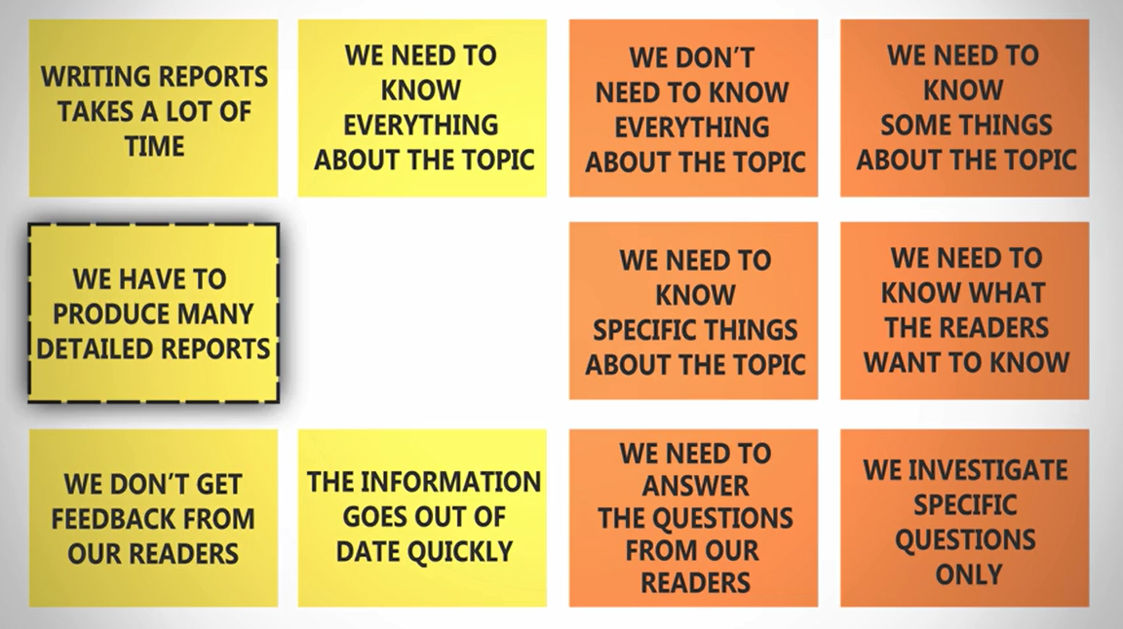
2. Vind tegenovergestelden voor de aannames
Vind tegenstellingen voor elk van uw ondersteunende overtuigingen met behulp van:
Schrijf voor iedere ondersteunende overtuiging de grammaticale tegenstelling op (zoals in het ‘Semco voorbeeld’).
Creëer verschillende variaties van de tegenstelling door het gebruik van associaties.
Maak de tegenstelling extreem, overdrijf de tegenstelling zodat je er om moet lachen.
Notes:
Stap 2. Analyseer deze kernovertuiging. Wat zijn de redenen dat je dit denkt? Bepaal vervolgens ondersteunende aannames, pak de grammaticale tegenstelling en pak de vier belangrijkste.
Voorbeeld (let op in onderstaand voorbeeld zijn ook alvast de nieuwe kernovertuigingen toegevoegd)
A.
Omkeringen (van overtuigingen vorige slide):
Ouders willen dat hun kinderen iets praktisch doen
Ouders willen dat hun kinderen iets maken
Ouders willen dat hun kinderen gelukkig zijn
Ouders willen dat hun kinderen vieze handen krijgen
Ouders zien hun kind stralen in techniek en stimuleren op basis daarvan om te kiezen voor een technisch profiel
Ouders willen dat kinderen fouten maken
Ouders willen dat hun kinderen leren door te doen
Ouders willen dat hun kinderen van ‘de straat’ zijn
Ouder willen dat hun kinderen met werkstukken thuis komen
Ouders willen dat hun kinderen structuur krijgen
Ouders zien dat techniek overal is
Nieuwe stelling: Ouders willen dat hun kinderen zich creatief en innovatief kunnen uiten aan de toekomst van de stad
B
Omkeringen:
Leerlingen kiezen voor techniek en het vmbo en mbo
Alle leerlingen die kiezen voor techniek vmbo kiezen daarna voor techniek mbo
Zelfs de leerlingen met de niet techniek projecten in de bovenbouw kiezen voor techniek mbo
Leerlingen op het vo komen al op het mbo en mbo leerlingen komen op het vo als assistent
Leerlingen kunnen zich inschrijven op het mbo voor vakken, bij wijze van hobby
Nieuwe stelling: De mbo techniek opleidingen zitten allemaal vol en hebben een numerus fixus / loting
Omkeringen:
Er is een positieve beeldvorming over techniek en het vmbo bij leerlingen
Er is een passie voor techniek/technologie bij leerlingen
Leerlingen zijn trots op hun techniekopleiding
Leerlingen blijven hun techniekpassie volgen in hun hele ontwikkeling
Nieuwe stelling: Leerlingen zien dat techniek/technologie bij hun past en zijn rolmodel (voor toekomstige techniek leerlingen)
Omkeringen:
Kinderen kiezen heel bewust voor een beroepsrichting ongeacht de afstand
In 2030 bestaat de school als fysieke locatie niet meer
Nieuwe stelling: De stad zelf is de nieuwe locatie
Omkeringen:
We betrekken de leerlingen
De leerling kent zichzelf door en door
We kennen de leerlingen door en door
Door te doen ervaart de leerling wat hij kan en wie hij is; en kan dit presenteren
‘Dit ben ik’: De leerling kent zichzelf het beste (als hij kans heeft gehad zichzelf te ontdekken)
Nieuwe stelling: Doordat de leerling zichzelf laat zien maakt de school samen met de leerling de volgende stap in het leerproces.
We creëren een situatie waarin de leerling ervaart wat hij wil en wie hij is, en hij presenteert dat (hij = ook zij)
Omkeringen:
Er is oriëntatie op techniek in vmbo-onderbouw
Er zijn projecten met techniek (vakoverstijgend), cross-overs, contextrijk
Nieuwe stelling: Techniek is het leukste vak in de onderbouw, techniek/technologie komt terug in álle profielen

Slide 31
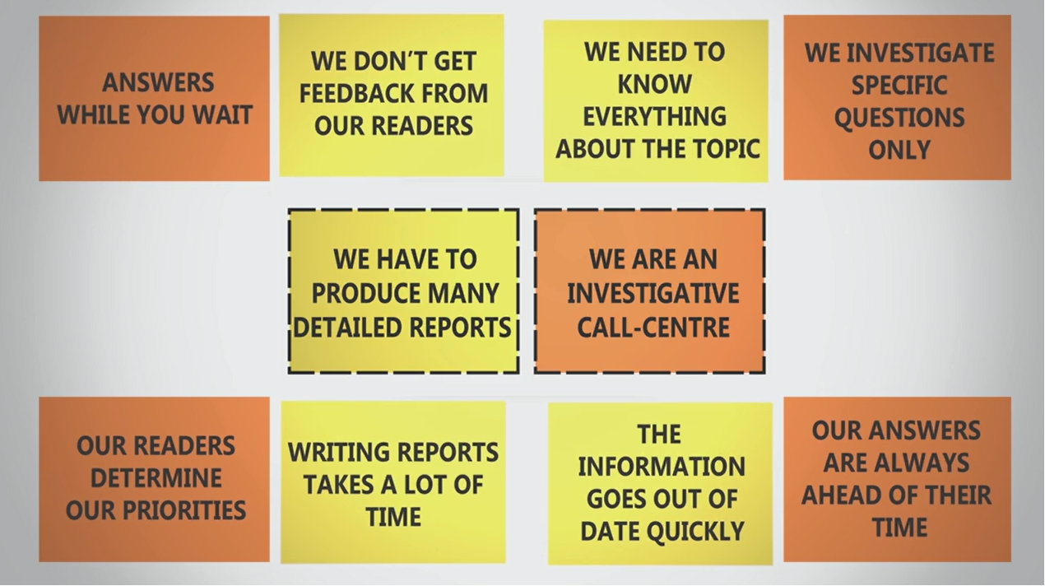
3: Bepaal de nieuwe kernovertuiging
Kies de meest verrassende, tegenovergestelde aannames en plaats deze bovenaan.
Wat als deze vier extreme ondersteunende overtuigingen waar zouden zijn?
Bepaal de nieuwe kernovertuiging.
Notes:
Stap 3. Dwing uzelf om het tegenovergestelde van deze ondersteunende overtuigingen te construeren door antoniemen en grammaticale tegenstellingen te vinden. Kom met variaties op deze tegenstellingen tot je extreme geherkaderde formuleringen vindt. Als deze uitersten belachelijk en lachwekkend zijn, kunt u er zeker van zijn dat je jezelf buiten je kader hebt geduwd.
Stap 4. Overweeg uw tegengestelde ondersteunende overtuigingen en schort ongeloof op door u af te vragen wat er zou gebeuren als ze allemaal waar zouden zijn. Welke nieuwe kernovertuiging/situatie heeft dit tot gevolg?
Voorbeeld
Zie voor een voorbeeld van mogelijke uitkomsten slide 27 van dit werkboek.

Slide 32
Uitwisseling
Bespreek kort met elkaar de kernovertuigingen.
Notes:
Indien u in meerdere groepen werkt, is het belangrijk dat u de kernovertuigingen met elkaar uitwisselt en hierover met elkaar in gesprek gaat. Is het mogelijk om 1 nieuwe kernovertuiging op te schrijven?

Slide 33
Waar willen we uiteindelijk naar toe met de samenwerking in relatie tot de regio?
Bespreek met elkaar:
Wat zegt deze nieuwe kernovertuiging over de manier waarop de aanwezigen ‘de wereld van morgen’ willen beïnvloeden?
Wat viel op? Wat zijn nieuwe inzichten?
Met behulp van werkboeken 3 en 4 formuleren we vervolgens realistische doelstellingen, met daarbij mijlpalen (tussenresultaten) om deze doelstellingen te behalen.
Notes:
Kunt u op basis van het voorgaande de gezamenlijke ambitie/ visie aanscherpen? (Tip: deze mag uiteraard ambitieus zijn!)
Het formuleren van een gezamenlijk doel met een gedeelde urgentie in lijn met individuele belangen is cruciaal. Een gedeeld besef dat er iets te winnen valt door samen te werken. Succesvolle samenwerkingen blijven deze ambitie en de behaalde resultaten monitoren en evalueren. Een aantal vragen om te behandelen zijn bijvoorbeeld: beantwoordt de samenwerking nog aan onze gezamenlijke doelstellingen, leidt het tot de gewenste resultaten, wat werkt en wat (nog niet), hoe gaan we dit in de toekomst beter doen? Maar ook: zijn we allemaal nog tevreden, moeten we de doelstelling misschien aanpassen?

Slide 34


Slide 35
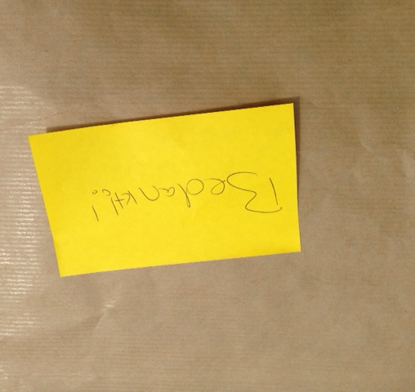
Notes:
Dit werkboek is tot stand gekomen aan de hand van de workshops door IBM i.s.m. het ondersteuningsteam Sterk Techniekonderwijs en bewerkt door het ondersteuningteam Sterk Techniekonderwijs.

